Slide 1

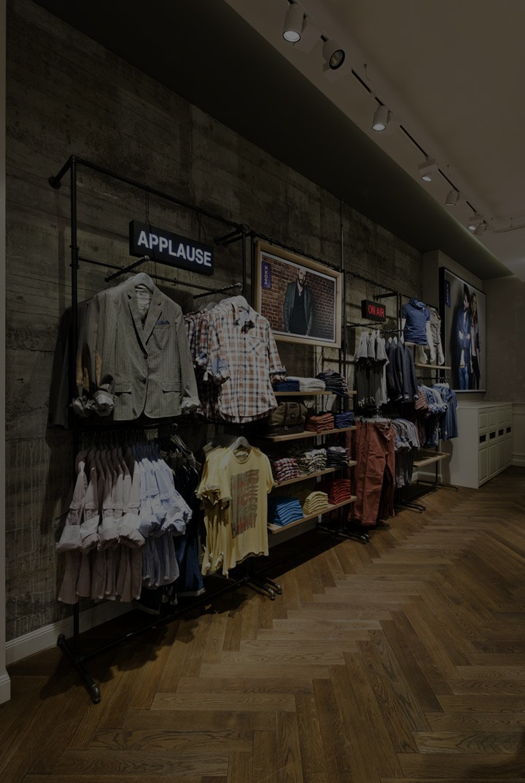
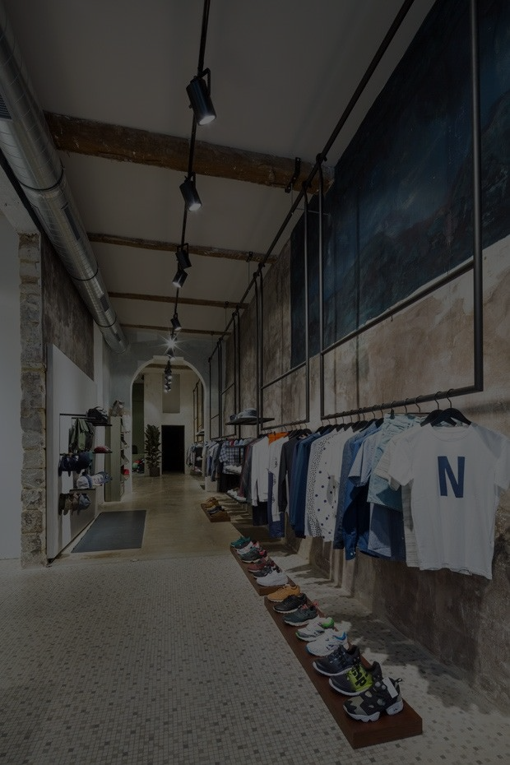
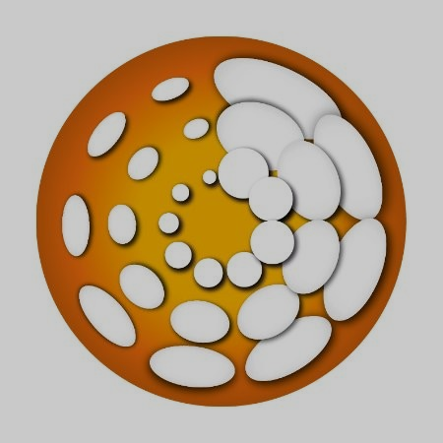
RECUPERACIÓN Y MINERÍA DE TEXTO
Clasificación de Productos
Adrián Marino Gabriel Figueiro

Slide 2

Pregunta
Caso de Uso
El usuario realiza el alta de un nuevo producto en un e-commerce para su posterior venta.
Pregunta
¿Es posible sugerir la categoría del producto?
Contexto
Existe un árbol de categorías.
Cada nodo de hoja contiene productos.

Slide 3
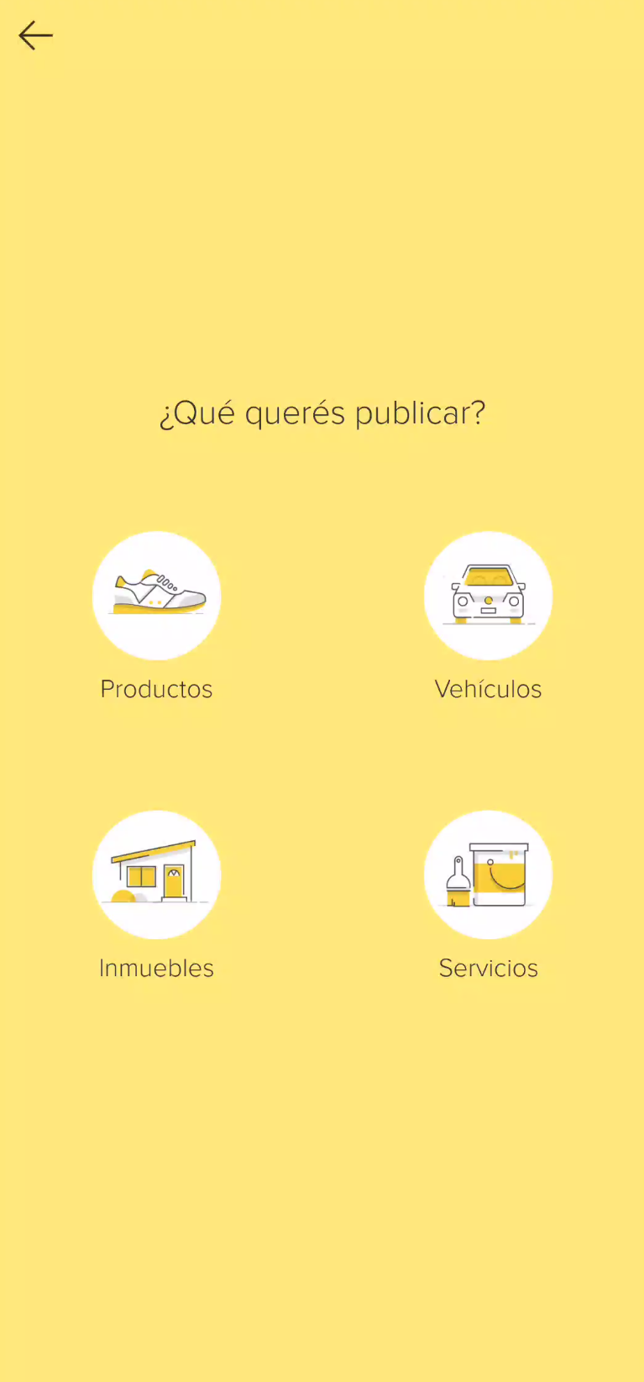

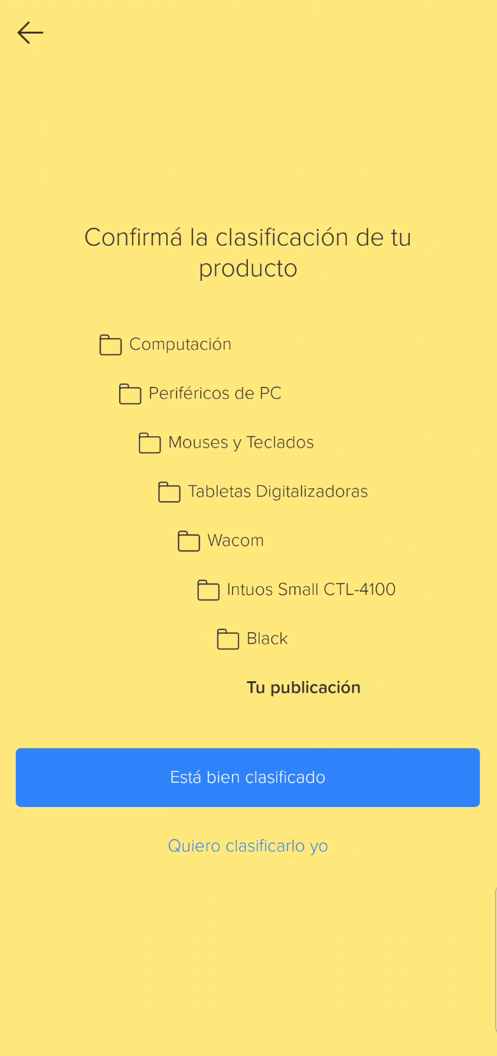

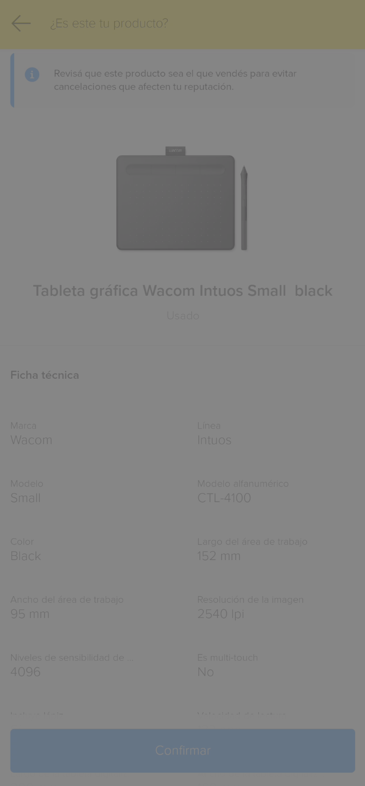
Caso de uso: Mercado Libre
1
2
3
…

Slide 4

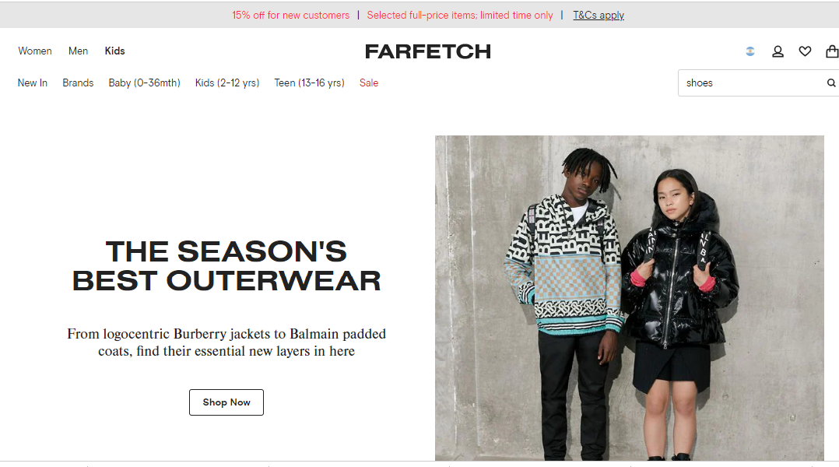
Dataset: Farfetch
Farfetch is a British-Portuguese online luxury fashion retail platform that sells products from over 700 boutiques and brands from around the world. The company was founded in 2007 by the Portuguese entrepreneur José Neves with its headquarters in London and main branches in Lisbon and Porto.
Wikipedia
Dataset disponible en: https://eval.ai/web/challenges/challenge-page/1721/overview

Slide 5
Dataset: Farfetch
Features
Target
product.id
product.gender
product.main_colour
product.second_color
product.brand
product.materials
product.description
product.attributes
product.highlights
Branch
family
category
subcategory

Slide 6
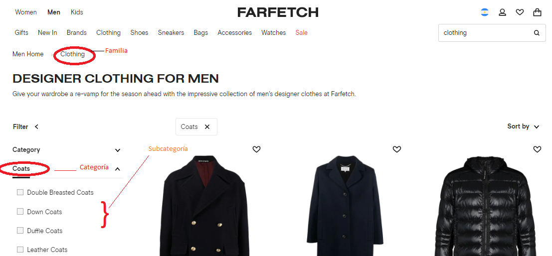
Plataforma

Slide 7
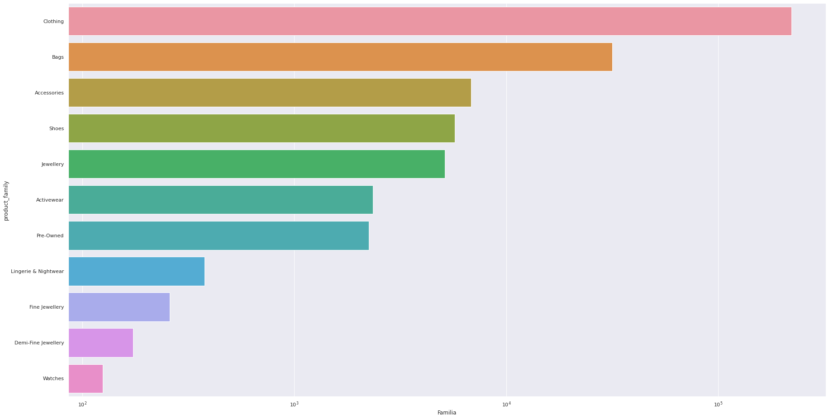
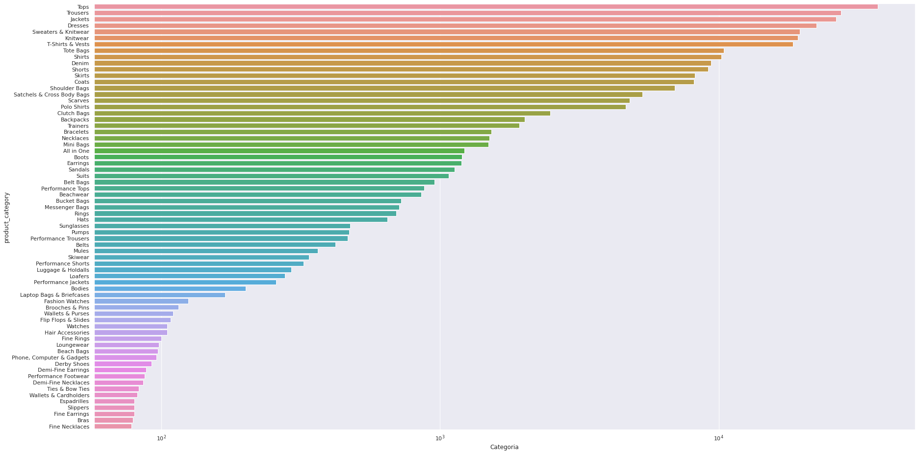
Dataset: Farfetch
Familias de productos
Categorías de productos

Slide 8
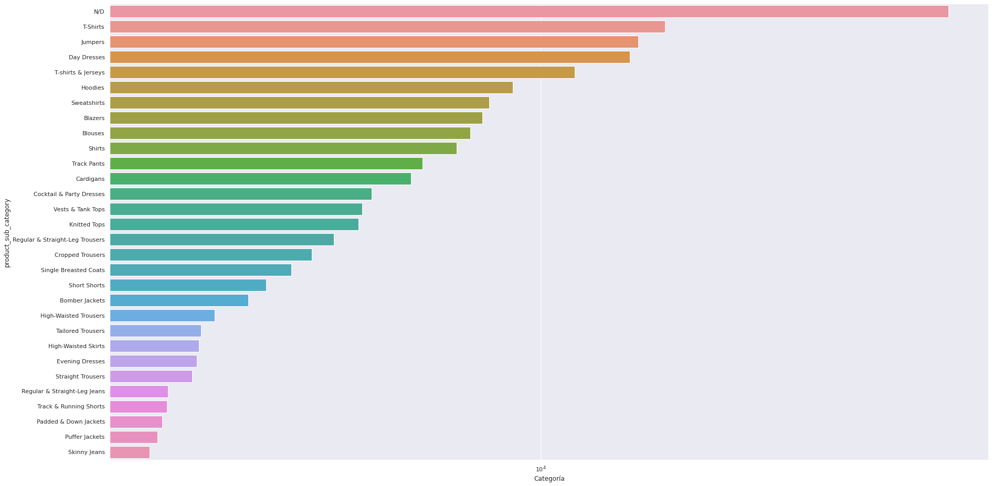
Dataset: Farfetch
Subcategorías de productos

Slide 9
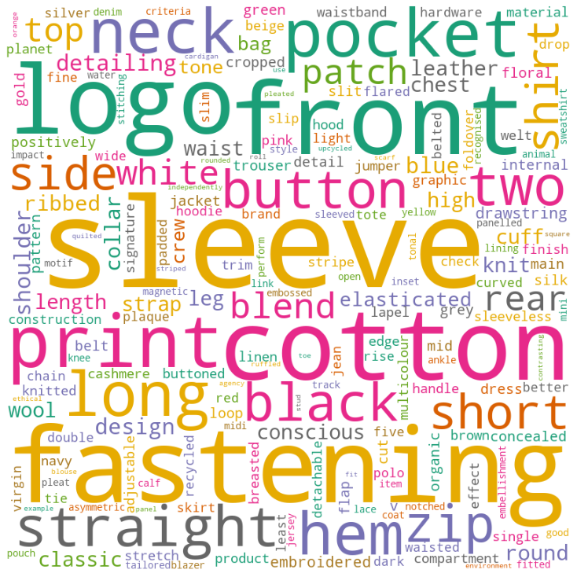
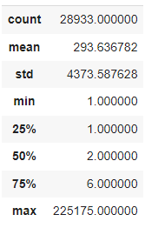
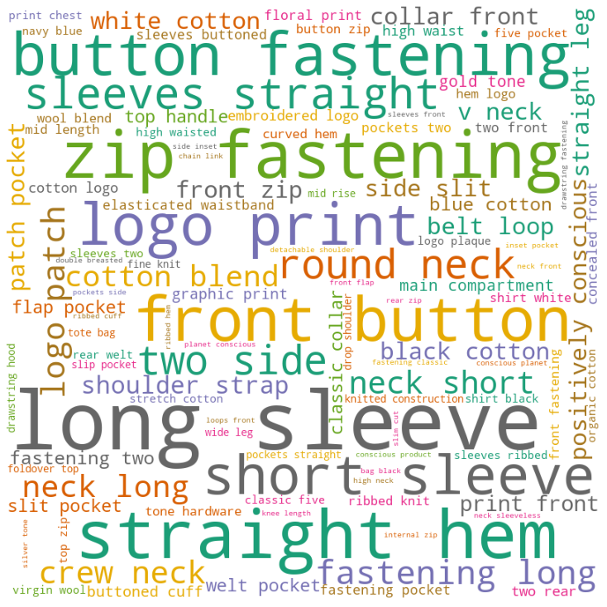
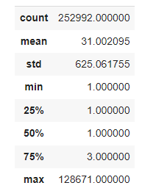
Dataset: Farfetch
Unigramas
Bigramas

Slide 10
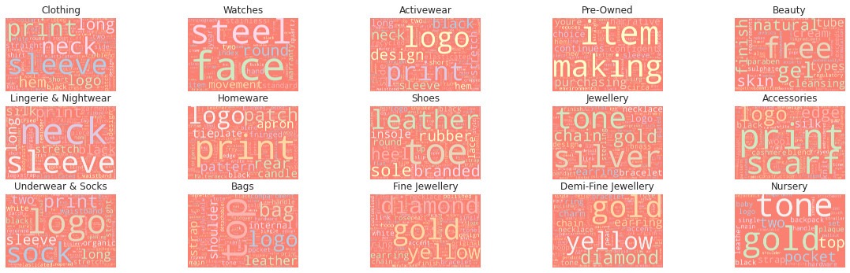
Dataset: Farfetch
Nube de palabras por familia de productos

Slide 11
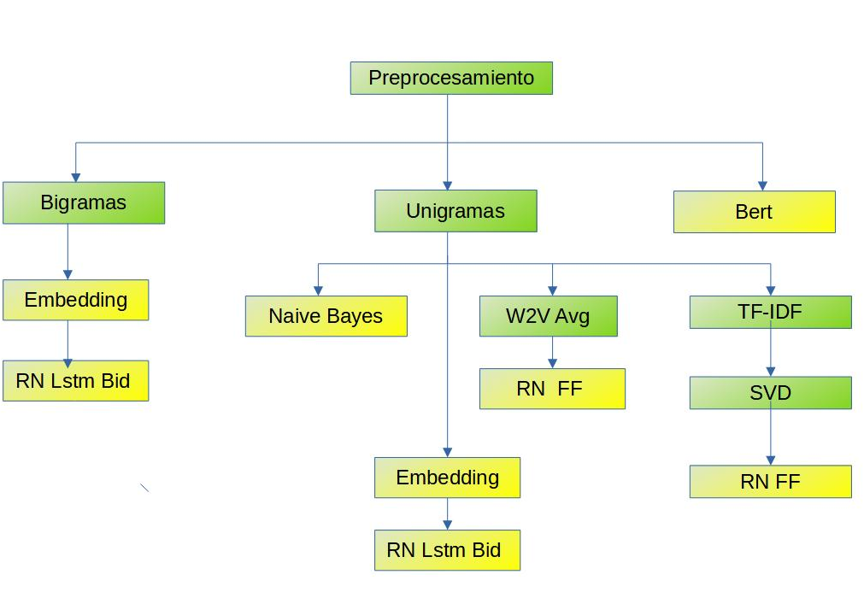

Modelos

Slide 12
Preprocesamiento
Concatenación de variables description + highlights + gender
Eliminación de:
Caracteres especiales
Stop words en inglés
Números
Signos de puntuación

Slide 13
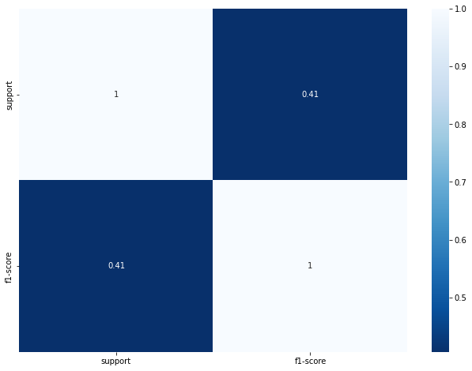
Modelos
Naive Bayes
Features: short description, gender, highlights
Tokenizado con unigramas
Frecuencia mínima de tokens: 10
F1-score macro: 0.53

Slide 14
Modelos: Clasificador RN Feed Forward
Red Neuronal Feed Foward TF-IDF SVD
Features: short description, gender, highlights
Tokenizado con unigramas
Frecuencia mínima del token: 10
TF-IDF
SVD de 500 componentes

Slide 15
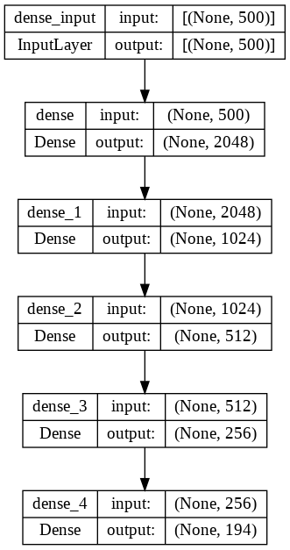
Modelos: Clasificador RN Feed Forward
Red Neuronal Feed Foward TFIDF SVD
F1-score: 0.64

Slide 16
Modelos: Clasificador RN Feed Forward
word2Vect Averange
Features: short description, gender, highlights
Tokenizado con unigramas
Frecuencia mínima del token: 20
vocabulario de 2.800 tokens
word2vect: ventana de 5 palabras y 30 iteraciones 300 dimensiones
Promediamos los embeddings para obtener un sentence embedding

Slide 17
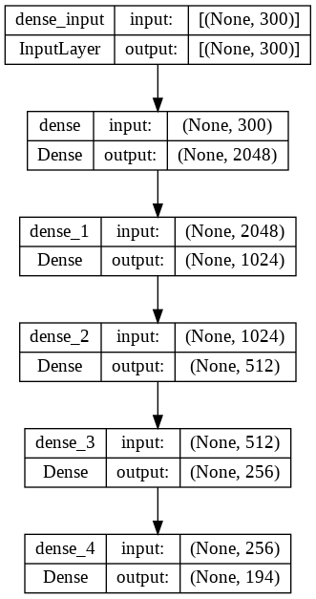
Modelos: Clasificador RN Feed Forward
Red Neuronal Feed Foward
F1-score: 0.61

Slide 18
Modelos: Clasificador RNN LSTM Bidireccional Tokenizada con Unigramas
Red Neuronal LSTM Bidireccional con unigramas
Features: short description, gender, highlights
Tokenizado con unigramas
Frecuencia mínima del token: 20
vocabulario de 2.800 tokens
Largo máximo de descripción de 152 tokens

Slide 19
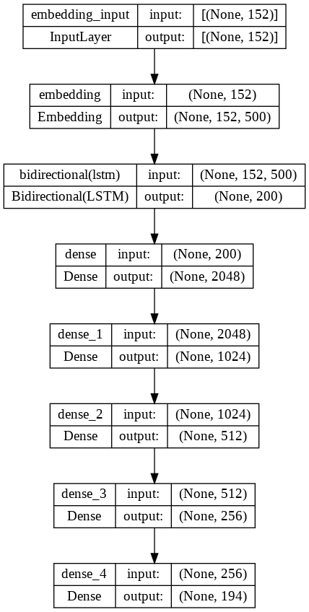
Modelos: Clasificador RNN LSTM Bidireccional Tokenizada con Unigramas
F1-score: 0.66

Slide 20
Modelos: Clasificador RNN LSTM Bidireccional Tokenizada con Bigramas
Red Neuronal LSTM Bidireccional
Features: short description, gender, highlights
Tokenizado con bigramas
Frecuencia mínima del token: 20
vocabulario de 8.541 tokens
Largo máximo de descripción de 152 tokens

Slide 21

Modelos: Clasificador RNN LSTM Bidireccional Tokenizada con bigramas
F1-score: 0.64

Slide 22
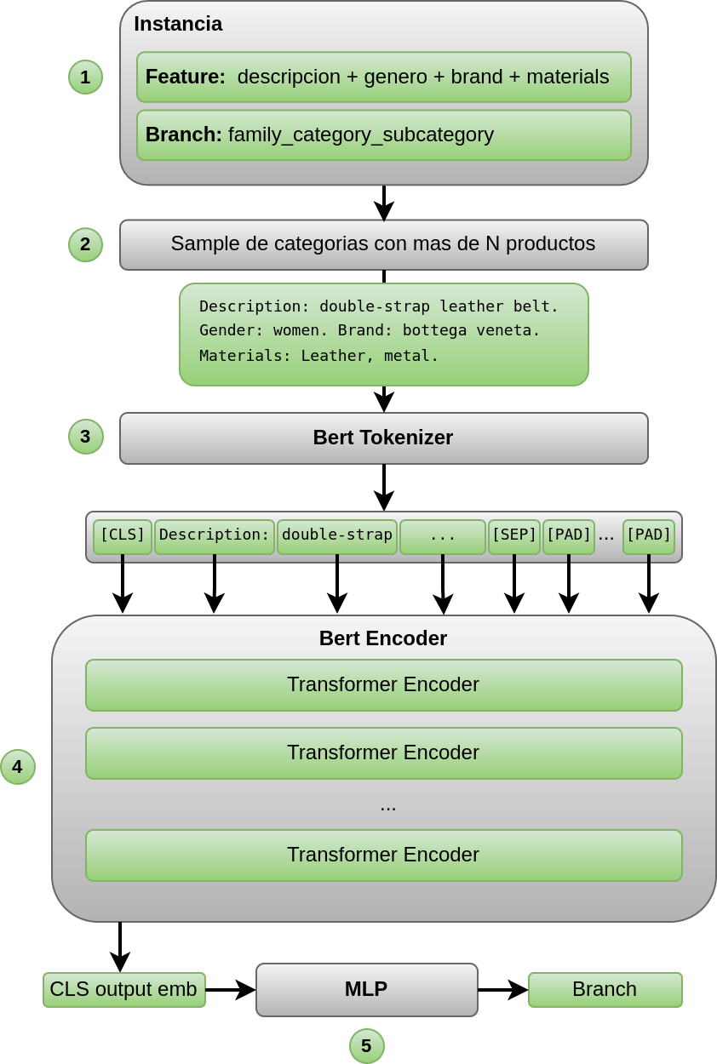


Modelos: Clasificador BERT
Variables
Feature: Es la variable input del modelo.
Es una concatenación de variables.
Género y branch aumentaron el f1-score en un 10% y 1%.
Branch: Es la clase a predecir.
Sampling: Para balancear el dataset sampleamos las categorías por encima de 1129 productos (Decil 0.7).
Tokenizer
Generamos las secuencias con Bert Tokenizer.
El tokenizer wrapea los tokens con CLS y SEP y completa con token PAD al máximo de secuencia definido (Max len: 39).
Tamaño máximo de la secuencia de 512.
Encoder: Probamos un Encoder BERT pre-entrenado con los siguientes pesos :
bert-base-cased (*)
bert-base-uncased (*)
distilbert-base-uncased
MLP
Tomamos el embedding de la salida correspondiente al token CLS.
Embedding de 768 dimensiones (en el caso del modelo de estos modelos).
Este embedding es la entrada de una red MPL (Capa densa).
La salida de la MLP pasa por una Softmax con igual número de salidas que clases(branch) en nuestro dataset.

Slide 23
Modelos: Clasificador BERT
Métricas (avg)
Por Nivel | Precision | Recall | F1-Score | Accuracy
Familia | 0.85 | 0.88 | 0.86 | 0.99
Categoria | 0.84 | 0.86 | 0.84 | 0.93
Subcategoria | 0.69 | 0.71 | 0.70 | 0.81

Slide 24
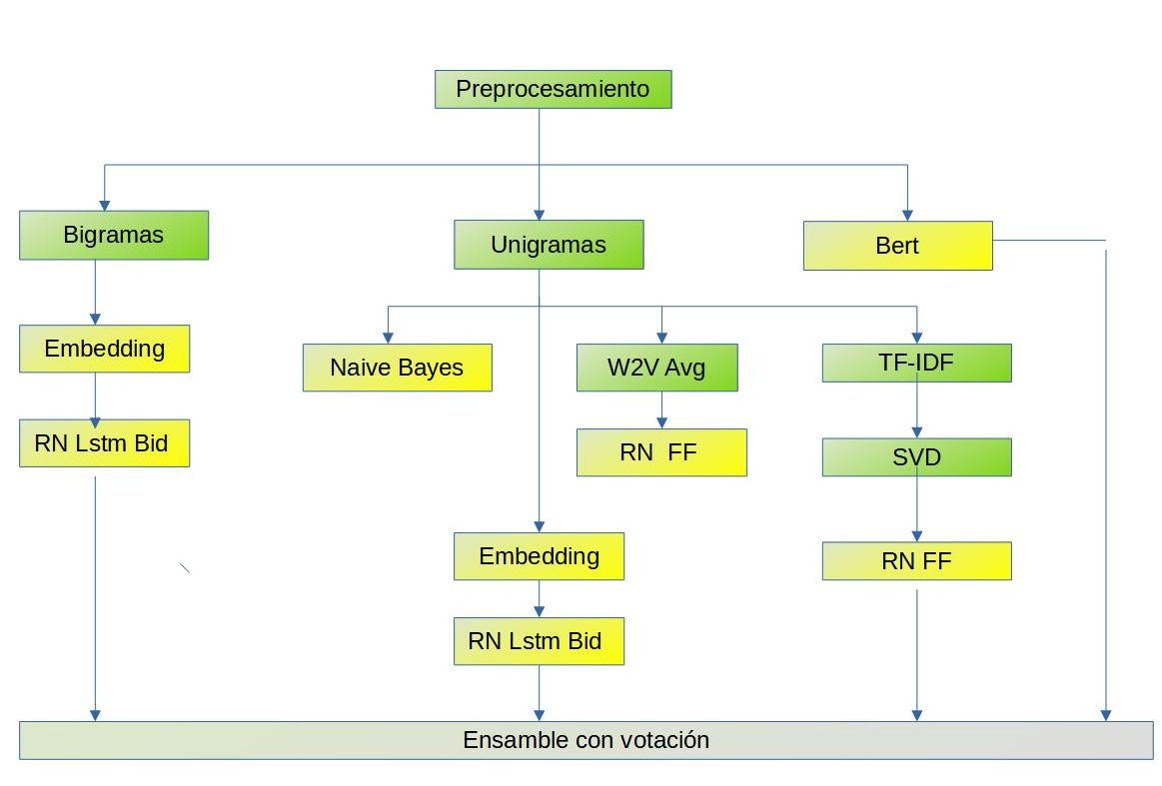
Modelos: Ensamble por votación
F1-score: 0.70

Slide 25
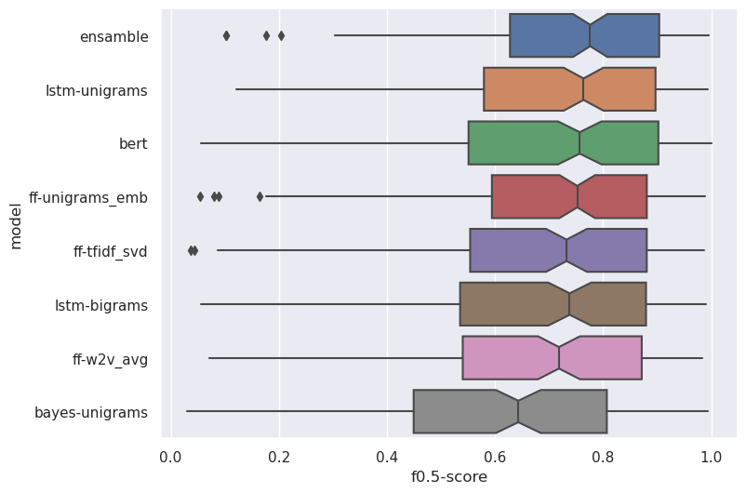
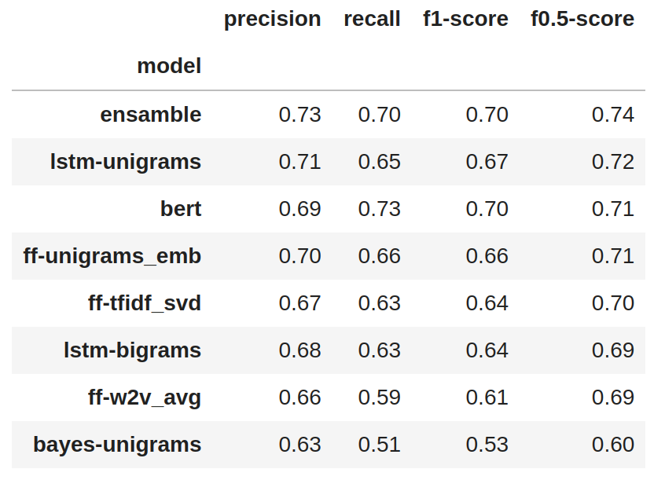
Resultados Generales
F0.5-score Tabla Comparativa

Slide 26
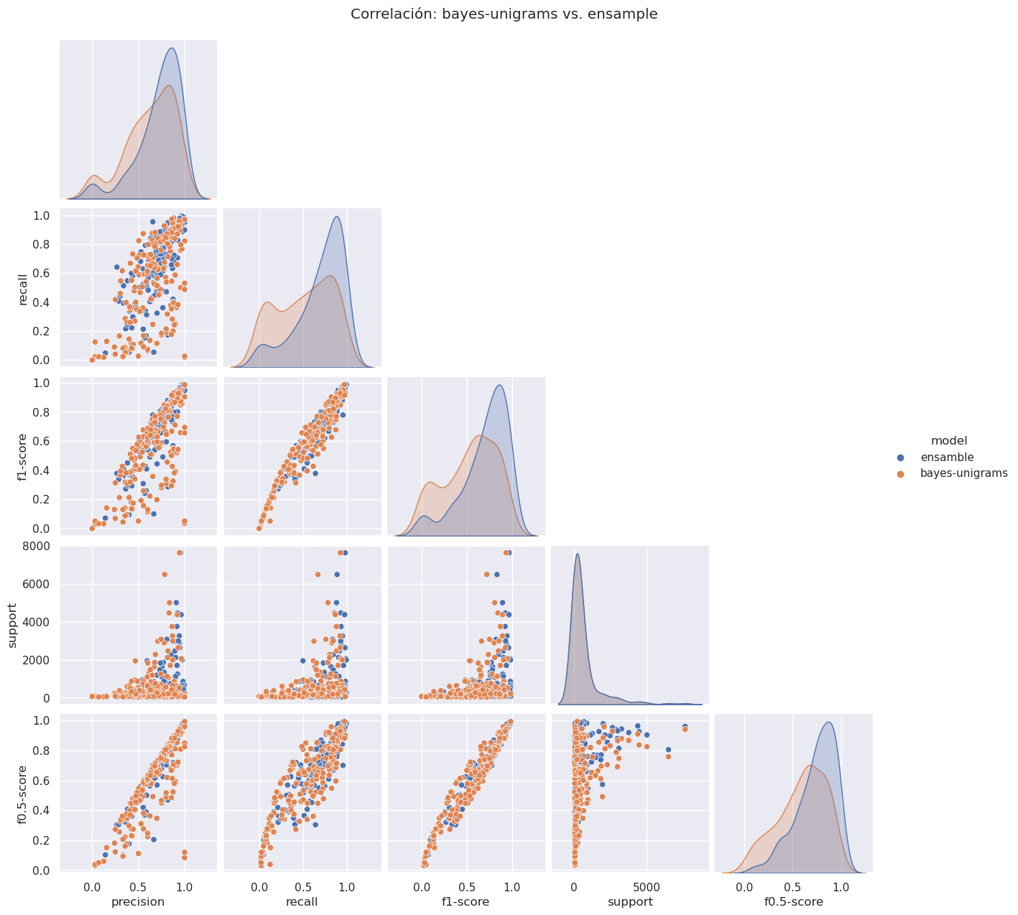
Resultados
Distribución de F0.5-score por clase
Ensample
Está sesgada a la derecha.
Mayor cantidad de clases con f-score alto.
Pocas clases hasta 0.3 aprox.
Bayes
Menos sesgada a la derecha.
Menor concentración de clases para valores alto de f-score.
Mayor concentración de clases para valores bajos de f-score.
Precision
Ensample
Mayor número de clases con alta precision.
Bayes
Se distribuye en valores más bajos de precisión.
Recall
Bayes
Tiende a capturar pocos ejemplos positivos por clase.
Mayor probabilidad en valores bajos de recall.

Slide 27
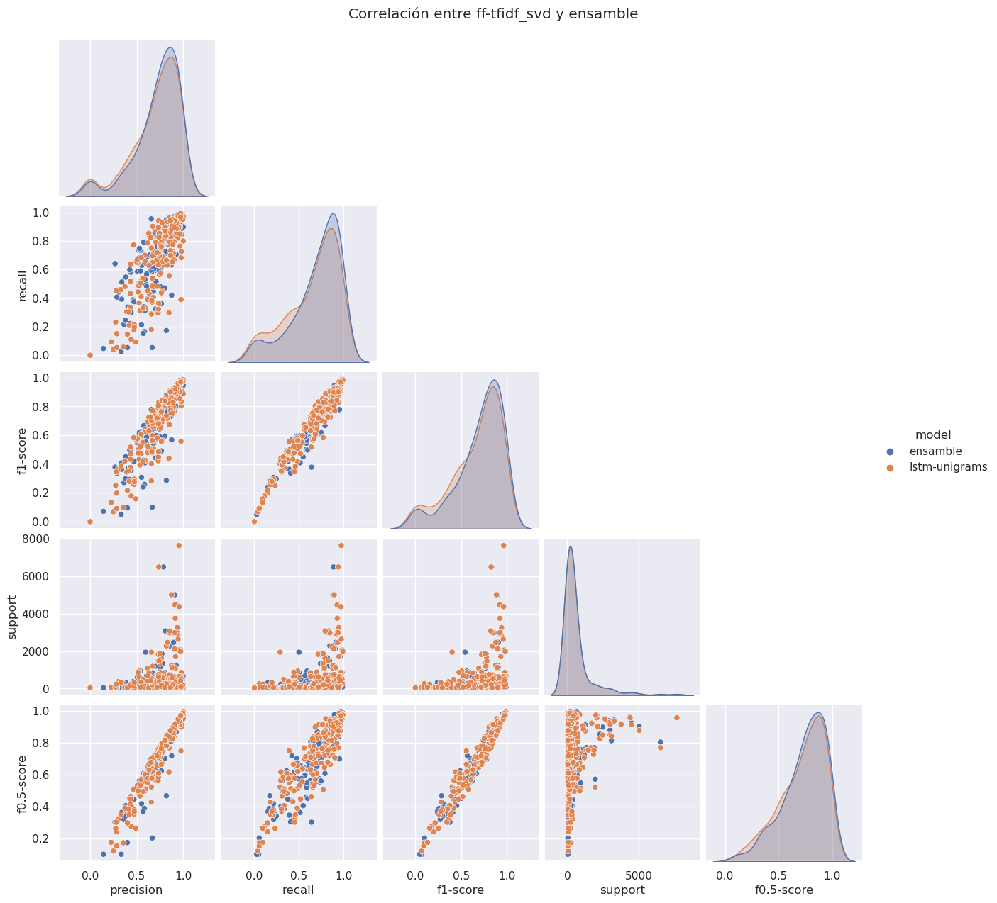

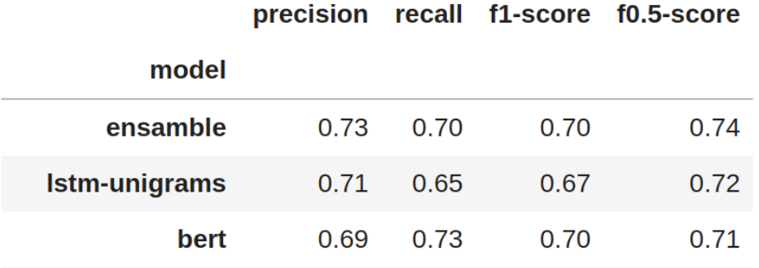
Resultados
F1-score
Lstm-unigrams
Concentra más categorías en valores bajo de f0.5-score.
F0.5-score
Lstm-unigrams
Concentra más categorías en valores bajo de f0.5-score.
Ensample
Aumento importante en precision, recall en menor medida.
En resumen
Ambos modelos son muy similares en términos de precisión.
Bert gana en Recall.

Slide 28
Proximos Pasos
Analizar en detalle ejemplos mal clasificados.
Probar con modelos bert-large-cased/uncased.
Ensamble utilizando Probabilidades.
Nuevos Features
main y secondary colors.
Imágenes de productos.
Detectar productos mal asignados a una categoría.
Fusionar ramas.
Categorías sinónimo.
Contienen el mismo tipo de productos.

Slide 29
¿Preguntas?

